Slide 1
Jednostavan Video Editor zasnovan na SAM2 modelu
Darko Stošić, br. indeksa 2008

Slide 2
Sadržaj
SAM2 (Segment Anything Model 2)
Mogućnosti SAM2 modela
Konkurentna rešenja
Ograničenja SAM2 modela
Korišćenje SAM2 modela
Demonstracija projekta
Zaključak

Slide 3
Segment Anything Model 2
Segment Anything Model 2 (SAM2) predstavlja model za segmentaciju koji nam omogućava segmentaciju i praćenje objekata na video snimcima kao i segmentaciju objekata na slikama.
Automatsko generisanje maski svih objekata
Identifikacija objekata na osnovu zadatih parametara

Slide 4
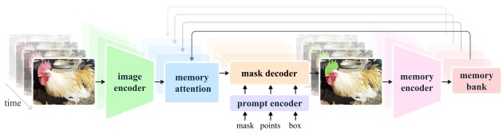
Arhitektura SAM2 modela
Ova arhitektura koristi neuronske mreže za analizu i pronalaženje složenih objekata na slikama i video zapisima.

Slide 5
Mogućnosti SAM2 modela
Segmentacija objekata na slikama i video zapisima
Interaktivni izbor objekata
Generisanje maski
Podrška za različite vrste objekata

Slide 6
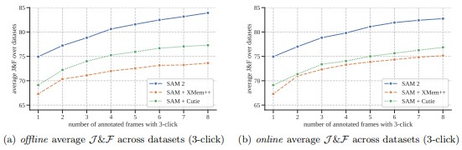
Konkurentna rešenja
Poređenje sa SAM + Xmem++ i SAM + Cutie

Slide 7

Konkurentna rešenja
Poređenje sa SAM

Slide 8
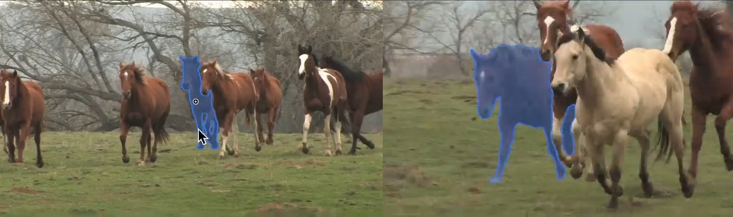
Ograničenja SAM2 modela
Zavisnost od ugla kamere
Scena popunjena različitim objektima
Praćenje više objekata istovremeno

Slide 9
Korišćenje SAM2 modela
Python 3.x
PyTorch
SAM2 model
ffmpeg
pip install –e .
pip install sam2
Checkpoint fajlovi

Slide 10

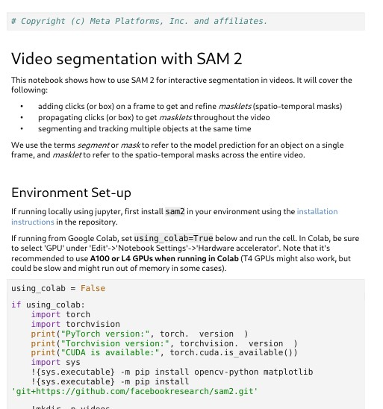
Dokumentacija za pokretanje SAM2 kompanije Meta
https://colab.research.google.com/github/facebookresearch/segment-anything-2/blob/main/notebooks/video_predictor_example.ipynb

Slide 11
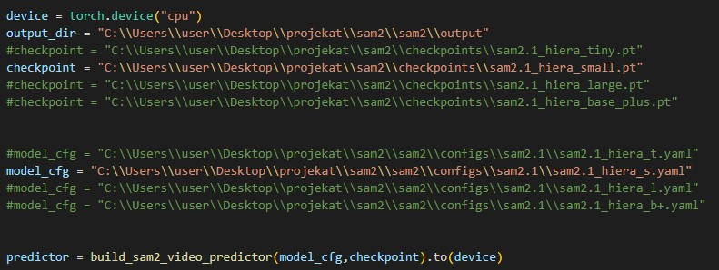
Kreiranje prediktora

Slide 12
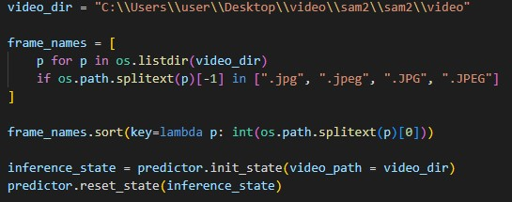
Inicijalizacija prediktora

Slide 13
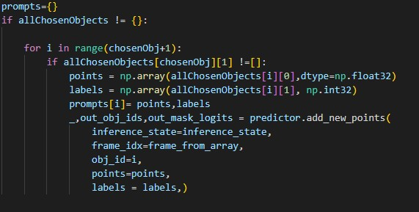
Kreiranje maski

Slide 14
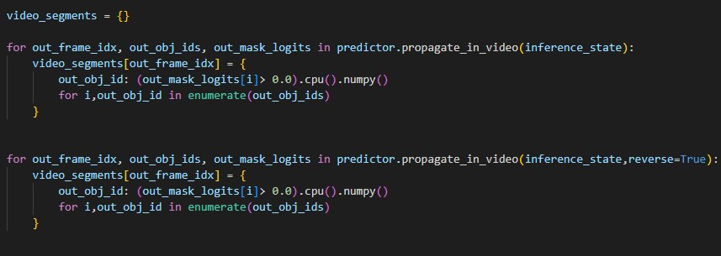
Propagacija

Slide 15
Demonstracija projekta
Za kreiranje aplikacije korišćeno je Visual Studio Code razvojno okruženje
Aplikacija je implementirana u Python programskom jeziku
Frontend aplikacije kreiran je uz pomoć tkinter biblioteke

Slide 16
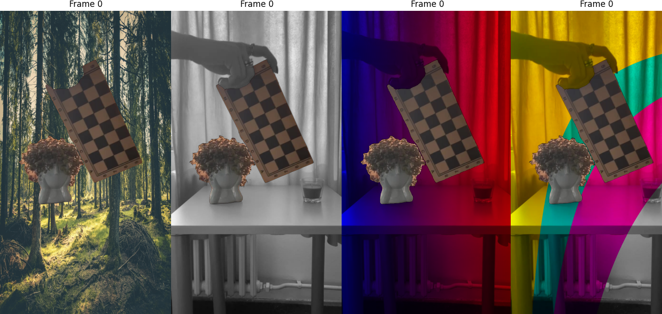
Rezultati dobijeni korišćenjem video editora

Slide 17
Zaključak
Veliki iskorak u odnosu na prethodne modele za segmentaciju
Obrada video zapisa bez potrebe za ručnim prolaskom kroz frejmove
Optimizacija
Korišćenje u različitim oblastima nauke

Slide 18
Hvala na pažnji

